Slide 1
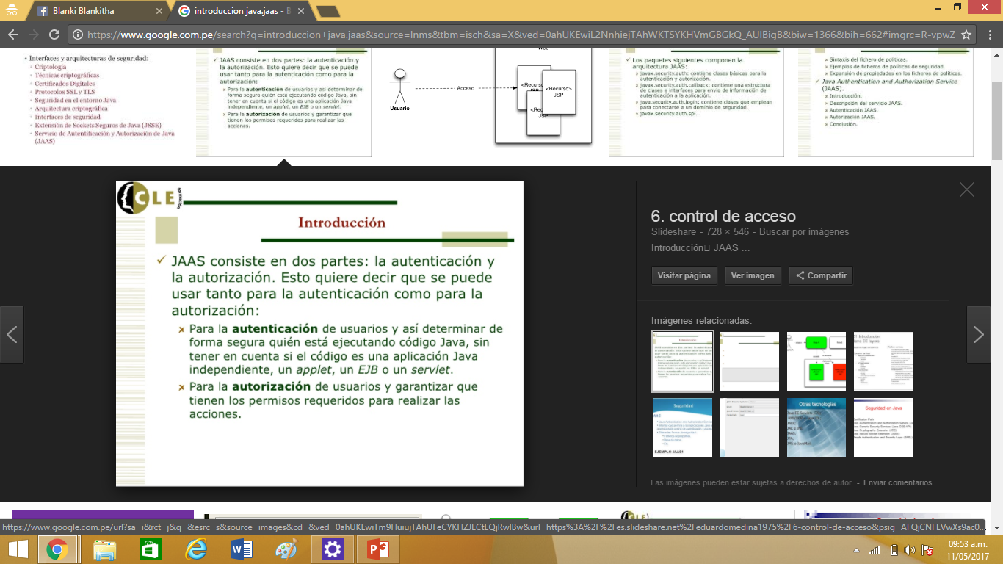
INTRODUCCIÓN

Slide 2
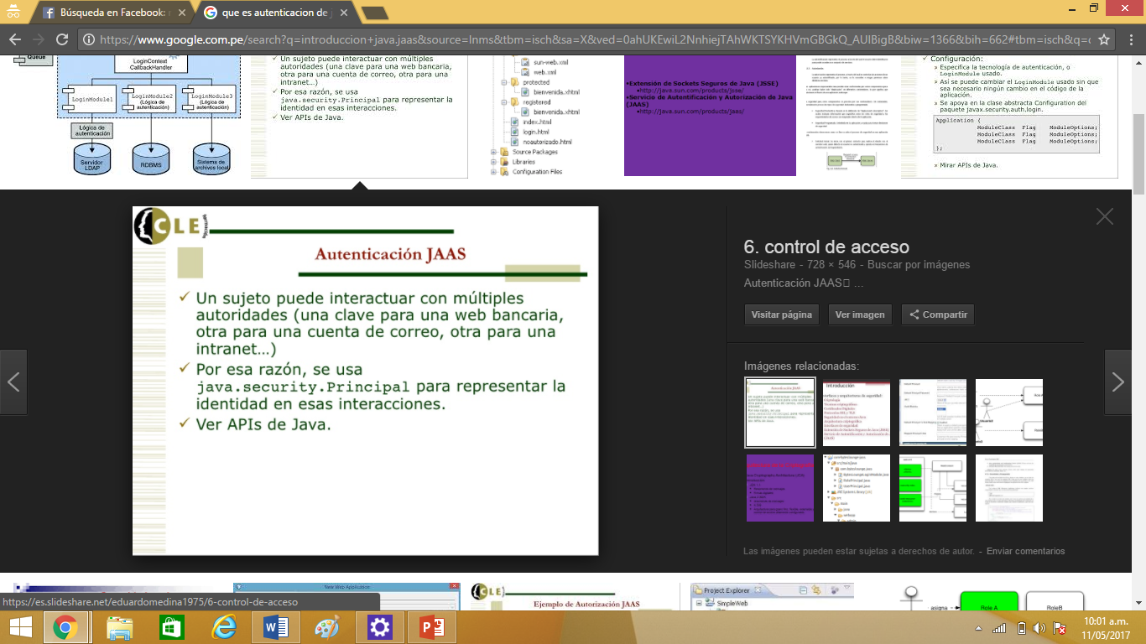
AUTENTICACION JAAS

Slide 3
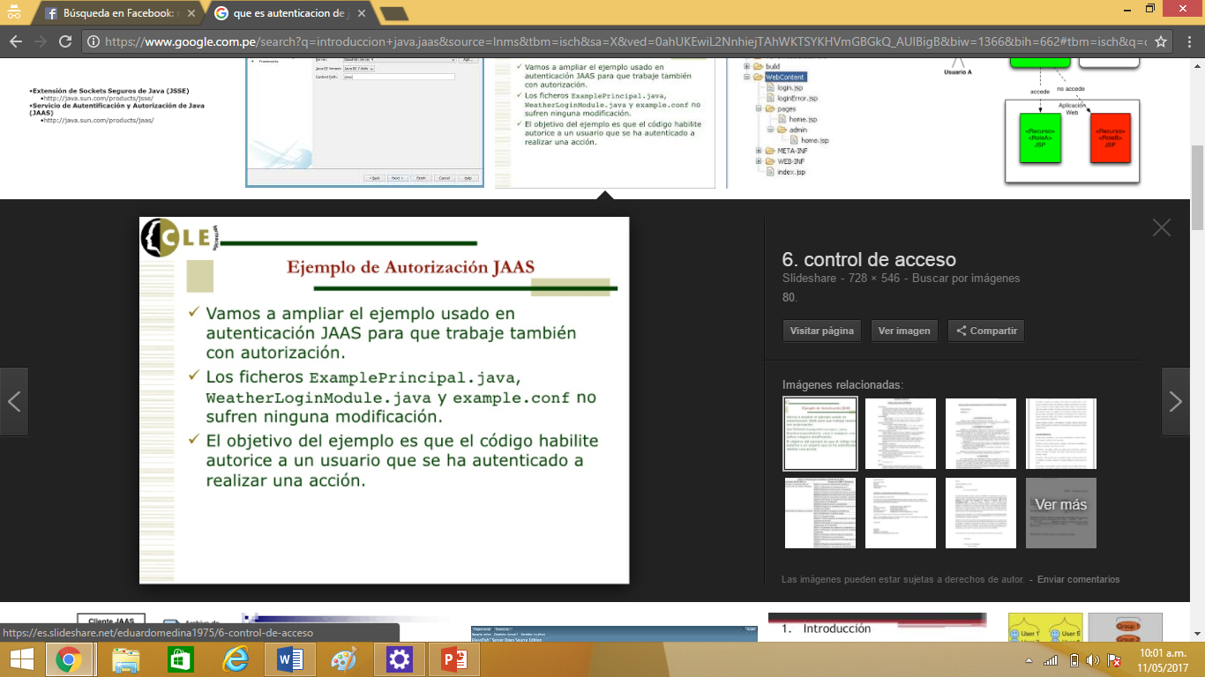
EJEMPLOS DE AUTORIZACION JAAS

Slide 4
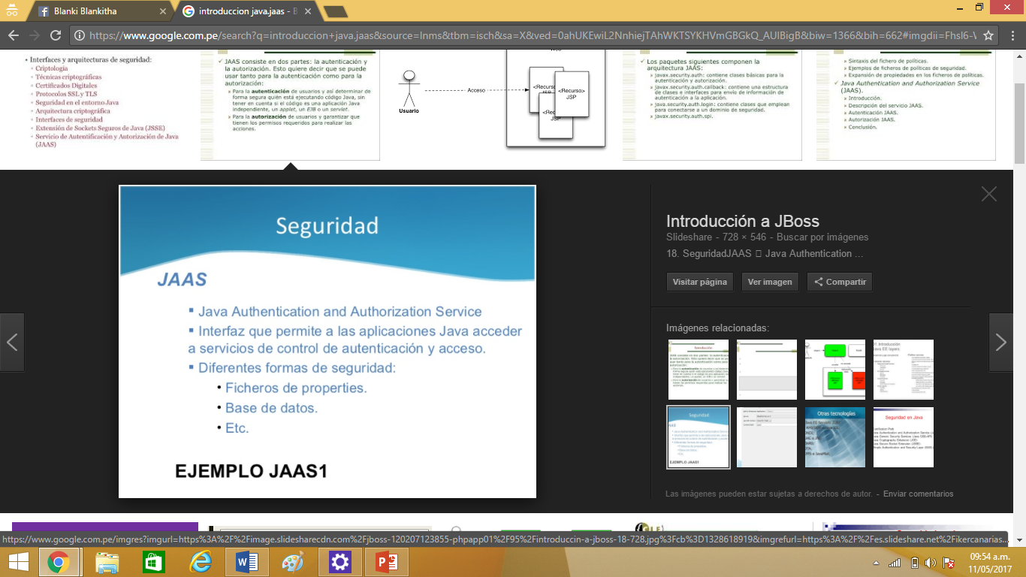
SEGURIDAD DE JAAS

Slide 5
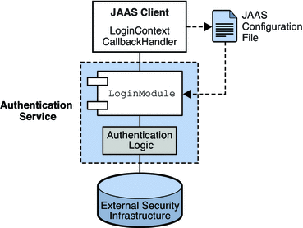

Slide 6
